Slide 1
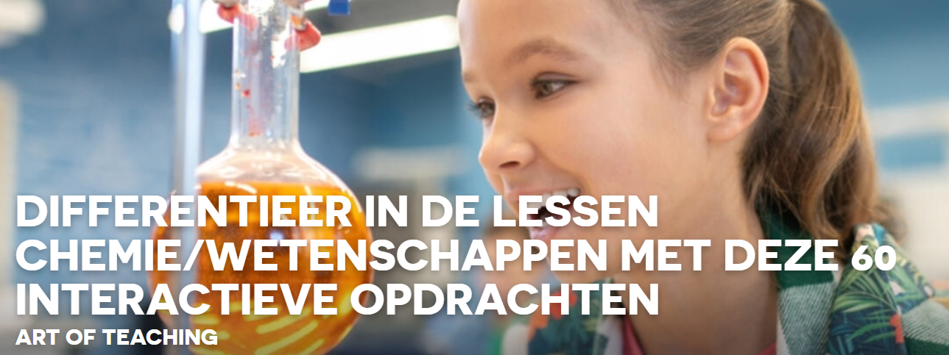
AI-tekst en beeld

Slide 2
